Slide 1
基于卷积神经网络（CNN） 的网络流量分类
学生：
班级：
指导老师：

Slide 2
1
论文绪论
2
主要工作
目录
3
实验成果
4
总结展望

Slide 3
1 绪论
1.1 研究背景及意义
1.2 国内外研究现状
1.2.1传统网络流量分类技术
1.2.2基于深度学习的流量分类技术
1.3 CNN流量分类的差异

Slide 4
1.1 研究背景及意义
由于互联网的快速发展，互联网用户数量在庞大的基础上仍然不断增加，并且出现了各种互联网服务和互联网应用，随之而来的是网络流量数据的数量不断增加，流量形成的复杂性也在增加。为了确保互联网的良性发展，需要不断更新互联网相关技术。
流量分类技术作为互联网相关技术之一，在解决互联网服务提供商（ISP）的网络问题中起着重要的作用，可以给网络管理者提供许多帮助。网络运营商也需要了解网络中每个类别流量类型的资源占用情况，以便合理的分配网络资源，保证互联网用户的良好冲浪体验。在网络安全方面流量分类可用于识别加密流量以及有关网络攻击的恶意流量。

Slide 5
1.1 研究背景及意义
网络流量的组成通常是不平衡的。例如视频流量和文字聊天流量的数据包数目差异很大，正常流量的数据包数目也是远远超出恶意攻击流量的数据包数目。而且网络流量的组成是不断更替的，每隔一段时间就出涌现出一些新的流量，这些流量刚开始也是规模比较小。所以面对数据不平衡的网络流量，在网络流量分类过程中分辨出多数大类流量的同时兼顾少数小类流量也是非常重要的。
流量分类已经研究了二十年：从ISP的Qos设置和计费，到防火墙和入侵检测系统等。基于端口，数据包检测和经典的机器学习方法已被广泛使用，但是由于互联网的急剧变化，这些方法的准确率已经下降。随着深度学习方法的蓬勃发展，网络流量分类领域已经有学者用深度学习的方法做出了很多尝试，取得了很好的效果。

Slide 6
1.2 国内外研究现状
为了满足网络管理的需要，流量分类技术得到了显著发展。根据我的理解，目前存在两种流量分类技术：第一种为传统网络流量分类技术，包括基于端口的流量分类技术，基于数据包的流量分类技术以及基于经典机器学习的分类技术，第二种种为近年来兴起的基于深度学习的流量分类技术。

Slide 7
1.2.1 传统网络流量分类技术
传统网络流量分类技术类别 | 识别过程 | 现今的问题
1 基于端口的流量分类技术 | 例如，21端口号对应于FTP服务，22端口号对应于SSH服务，80端口号对应于HTTP服务，443端口号对应于HTTPS服务。 | P2P应用程序开始使用动态端口号，某些服务允许用户自定义端口号。分类效果逐渐下降，识别率仅仅为50%至70%
2 基于数据包的流量分类技术 | 对网络流量数据的数据包载荷进行深度包检测，在应用层内容搜索协议特征串，例如：BitTorrent Protocol对应BitTorrent协议，GET对应HTTP协议。 | 互联网上的加密流量不断增加，许多应用程序使用协议封装或混淆来避免一些网络识别和拦截策略。用户的隐私得不到保证。不再是主流技术。
3 基于机器学习的流量分类技术 | 例如Zhang J等人尝试使用自动优化参数的半监督K-means聚类算法细粒度区分未知流量。Kong等人利用 SVM对多种攻击流量应用进行分类和识别。 | 特征工程依赖于行业的专家来做特征选取工作。而且面对如今的大数据时代，此项技术的效率也在慢慢的下降。

Slide 8
1.2.2 基于深度学习的流量分类技术
近年来，深度学习在许多领域取得了不凡的成就，许多学者也开始将它应用于网络流量分类。许多研究证明了CNN应用于网络流量分类的可行性和有效性。
Wei Wang等人将预处理后的流量数据输入两种维度的CNN（一维和二维CNN）进行分类 。作者观察实验评价指标中的准确率等，和基于经典机器学习技术（C4.5等）相比实现了大的超越。验证了此方法的优越性。
M.Lopez-Martin等人将CNN和RNN结合起来，用于网络流量分类。网络输入数据的两个维度分别为作者选取的流统计特征（源端口号、目的端口号、包方向、负载字节数、TCP窗口大小、到达间隔等）和数据包序列号。实验取得了优异的效果。作者还通过实验研究了网络结构、选取的特征、时间序列长度对分类性能的影响。

Slide 9
1.3 CNN流量分类的差异
1. 数据来源为原始数据包数据或者流统计特征
W. Wang等人在在数据预处理阶段用一维向量来表示每个流或会话，只使用每个数据包中前784个字节。
S. Rezaei等人中使用基于一维CNN的半监督方法对Google应用程序分类。他们使用采样时间序列特征代替前n个包，取得了不错的效果,这验证了使用采样时间序列特征代替前n个包的可能性。
本次研究我选择使用了前n个包，因为它的处理比较简单，效果也不错。相比于流统计特征不相上下，很适合刚刚入门的我。

Slide 10
1.3 CNN流量分类的差异
2. 网络维度、深度及卷积核大小的选择
Wei Wang等人采取一维和二维CNN对相应预处理后的原始流量数据进行特征提取。陈晔欣研究了三维卷积神经网络：在数据预处理阶段提取每个数据包中的前l字节的数据,然后对每字节的数据分别进行m比特的one-hot编码，每个数据包转换为l*m的二维数据。将n个数据包对应的二维数据按顺序组合为l*m*n的三维数据。
本次研究中我使用二维卷积神经网络，因为原始数据预处理之后生成的灰度图片（32×32），是恰好对应于二维卷积神经网络的。深度的话不超过10层，因为随着层数的增加，参数大大增加，还有梯度消失问题。经过后面的测试卷积层调整定为64个卷积核，大小为（3，3）。

Slide 11
1.3 CNN流量分类的差异
3. 是否对样本不均衡问题作出处理
Zhou H等人在研究基于离差标准化的卷积神经网络时，体现了样本不均衡的负面影响。在Moore数据集中比例较少的muitimedia类别，interactive类别以及game类别的流量并未被重视处理，所以在平均准确率为90%的情况下，这三种类别的准确率分别为54.25%，0%，0%。
Wei Wang等人的实验中，训练数据不平衡对实验性能影响很大。例如VPN-VoIP流量有6000个训练样本，VPN-Email只有298个训练样本，其精确度分别为99.5％和80％。

Slide 12
1.3 CNN流量分类的差异
而在其他前人的研究中，有的实验者考虑到了这一点并加以处理，减轻了样本不均衡问题对研究的影响。如Lotfollahi等人开发了一个称为深度包的框架。他在数据预处理阶段使用欠采样方法，随机移除主要类的样本(具有更多样本的类)，直到类相对平衡，取得了很好的效果。
本次研究中也面临着这个问题，并且从采样的角度和改进的交叉验证角度来解决这个问题，在原来的基础之上F1得分和准确率增加2个百分点。
除此之外，有的学者使用CNN与机器学习算法结合的方式进行流量分类，也有CNN和其他深度学习神经网络（RNN等）结合的。不过本次研究没有涉及这些方面。

Slide 13
2 主要工作

Slide 14
2 主要工作
本次研究中我做了以下工作：
（1）设计了基于卷积神经网络的流量分类系统。
系统分为三大模块：预处理模块，训练模块和测试模块。在此系统下做了5组实验。
实验的目的是可以对ISCXVPN2016数据集混合流量分类时可以顺利识别10种常规流量，10种加密流量，还有USTC-TFC2016数据集混合流量分出8种常规流量和2种恶意流量，并且综合准确率达到90%以上。
（2）处理了样本不平衡问题。
针对第一部分工作中非VPN10分类实验出现的样本不平衡问题，尝试采样方法以及交叉验证方法来解决样本不平衡问题，做了两部分实验，进一步了提高准确率。

Slide 15
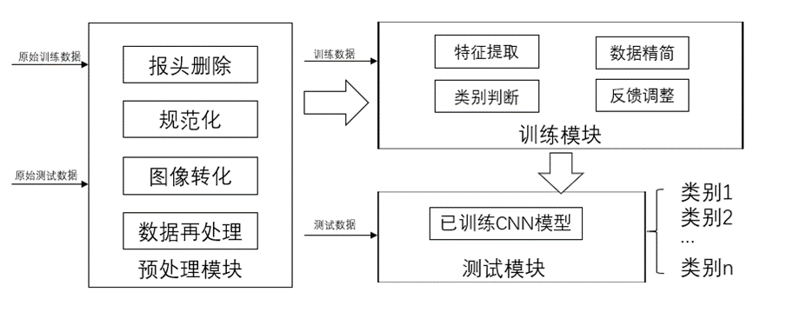
系统框架

Slide 16
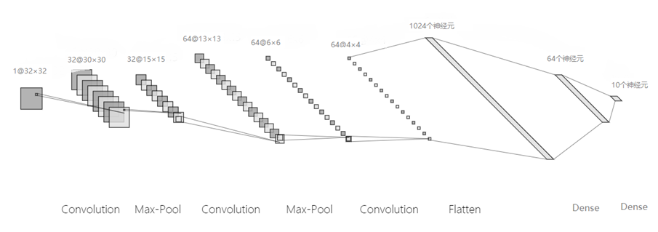
模型设计

Slide 17
预处理模块
1.报头删除
数据链路报头包含物理链路信息，这对于在网络中转发帧是必不可少的，但对于应用程序标识或流量特征任务来说却不是有效信息。因此，在预处理阶段，首先移除以太网报头。即在读取流量数据时，只提取pcap数据包的信息。在一条pcap数据中，除去pcap文件头的24B信息和pcap数据包头的16B信息。
2.规范化
卷积神经网络需要相同的输入长度，而数据集中的数据包长度则从50到1392字节不等。因此，数据集将在零填充步骤中添加一些零值，以使每个数据包的长度相似。在本次研究中，取数据包的前1024B，所有对于少于1024B的进行零填充；多于1024B的只取前1024B。

Slide 18




预处理模块
3.图像转化
此方法借鉴刘金来等人在数据预处理阶段的方法，将数据包中一字节八位的二进制数据转化成为0到255的数值，正好对应灰度图片中像素点的数值。然后按照先后顺序排列为一维序列数据，再将一维序列数据转化为（32，32）的二维数组。最后利用imageio工具包的imwrite函数将二维数组转化为灰度图片并保存。如右图为四个aim流量类别的图片。

Slide 19
预处理模块
4.数据再处理
此次研究共涉及3组实验部分，每一组实验部分根据不同的需要做出针对的数据再处理工作。第一组部分为基础五组实验，第二部分为采样实验，第三部分为交叉验证实验。
（1）基础五组实验部分
在基础的五组实验中（VPN和非VPN二分类实验，VPN十分类实验，非VPN十分类实验，VPN和非VPN二十分类实验，常规流量和恶意流量十分类实验），训练集，验证集以及测试集比例为8:1:1，选取样本至5000个，此组实验目的是调试好卷积神经网络模型，初步得出混合流量识别10种流量类型，10种加密流量类型，还有混合流量分出8种常规流量和2种恶意流量的分类结果，调整准确率在90%以上，其他不多做处理。

Slide 20
预处理模块
（2）采样三组实验部分
在采样三组实验中，为了研究原始样本，使用欠采样方法处理的样本，使用过采样方法处理的样本以及使用欠采样和过采样结合的方法处理的样本对样本不均衡问题的影响，做出以下处理：
第一组为初始对照实验，不做处理。
第二组欠采样实验中，以非VPN10分类为例，为了达到数据平衡，仅对大的类别进行欠采样，小类不处理。分析数据集可以知道icq的类别的样本最少，为3476个，所以都是每类采取3476个样本。
第三组欠采样和过采样结合实验中，这种方法是对大类进行欠采样，保证模型的充分学习的同时精简大类样本，然后对小类过采样，与大类的样本数目保持一致，使得小类流量可以充分学习，每类采取5000个样本。

Slide 21
预处理模块
（3）交叉验证实验部分
在交叉验证实验中，为了解决数据不平衡问题，我从使小类别的流量数据充分利用的角度来尝试着解决这个问题。例如在本次实验中，数据集被分为三部分。训练集，验证集，测试集的比例大约为8:1:1。原本验证集的作用是确定人工调参的方向，避免模型的过拟合问题，确保模型的可泛化性。它是不参加模型的训练的，那么这部分数据在十分紧张的小类流量面前是很可惜的。所以想办法把它利用起来，但是又不能影响模型的可泛化性，也要避免过拟合。

Slide 22
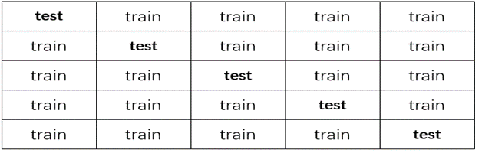
预处理模块
常用的交叉验证方法是把数据集划分为有序的K等份，共有K次独立不相干实验，准确率取K次实验的平均值。对于某K次实验，第K份数据为测试集，其余部分为训练集。如右图为常用的5折交叉验证方法图。
这种方法的目的一般有两个。一个是评估模型，取K次评价指标值的平均。另一个是根据平均误差选出K个模型中误差最小的模型作为最终模型。交叉验证可以在较少的数据集中学习到更多信息，这个是和我的需求相符合的，对于小类流量会十分的友好。

Slide 23
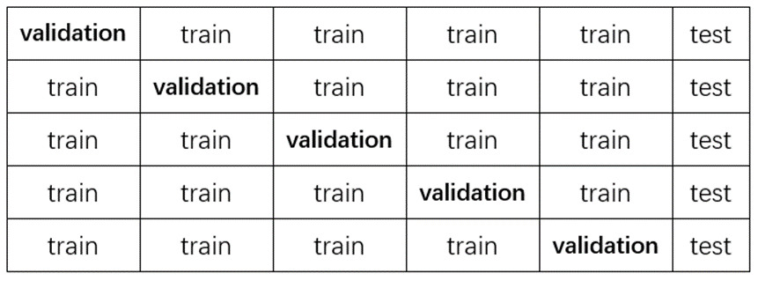
预处理模块
本次研究中，借鉴交叉验证的思想，针对我自己的研究加以改进。对于整个数据集，首先选出十分之一保留为测试集，接着把其余的数据集分为五个部分，训练过程中共有五次大的迭代，第一次大的迭代第一部分为验证集，其余部分为训练集，第二次大的迭代继承第一次大的迭代的模型，把第二部分确定为验证集，其余部分为训练集…第五次迭代继承第四次迭代的模型，确定第五个部分为验证集，其余部分为训练集。如右图所示。

Slide 24
训练与测试模块
训练模块主要完成的工作分为四部分。特征提取，数据精简，类别判断以及反馈调整。
特征提取的工作由卷积神经网络的卷积层负责，将输入矩阵的各个局部分别按照特定的步长等规则，与含有参数的小矩阵（卷积核）进行卷积，卷积的结果交给激励函数进行转化，激励函数的结果即为该层的最终输出。
数据精简工作中，采用权值共享，稀疏连接，池化等策略将数据和特征精简，仅关心那些重要有效的数据特征。
类别判断工作中，最后通过全连接层的铺平分类，最后由输出层（最后一层全连接层）根据已有知识判断类别。
反馈调整工作中，网络会对比神经网络最终的类别预测结果和训练数据的真实标签，按照一定规则来做出逆向的反馈，对网络中的参数进行调整，使得分类性能更棒。

Slide 25
训练与测试模块
测试模块的作用是对训练好的模型进行评估。测试模块使用训练模块最终确定的各个参数，在未知的测试集上进行测试。相比于训练模块，测试模块中数据是一个正向的传播，没有误差反馈和网络调整，所以各个参数也不再发生变化，每个数据样本只利用一次。

Slide 26
3 实验成果
3.1 基础五组实验
3.1.1 VPN和非VPN二分类
3.1.2 VPN10分类
3.1.3 非VPN10分类
3.1.4 VPN和非VPN20分类
3.1.5 常规流量和恶意流量10分类
3.2 采样三组实验
3.3 交叉验证实验

Slide 27
3.1.1VPN与非VPN二分类实验
本次实验数据为ISCXVPN2016公开数据集10种常规流量和对应的10种VPN加密流量，每种流量采取1000个样本，共20000个样本。训练集，验证集，测试集比例为8:1:1。实验进行20次迭代。此实验的目的是使得模型可以预测出两种类型的流量：常规流量和VPN加密流量。

Slide 28
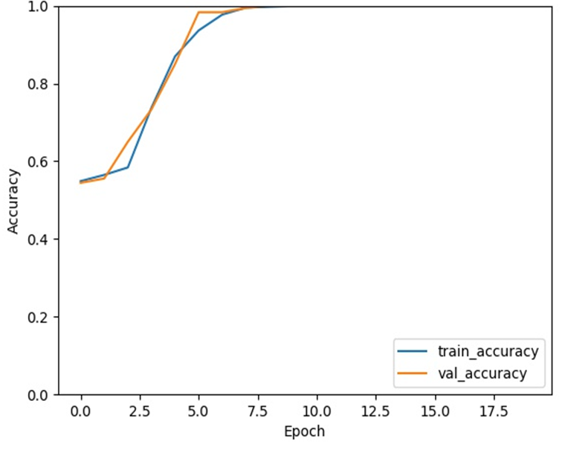
3.1.1VPN与非VPN二分类实验
 | precision | recall | f1-score | accuracy | support
vpn_flow | 100% | 100% | 100% |  | 100
flow | 100% | 100% | 100% |  | 100
avg | 100% | 100% | 100% | 100% | 200
weighted avg | 100% | 100% | 100% |  | 200

Slide 29
3.1.2 VPN10分类
本次实验数据为ISCXVPN2016公开数据集10种加密流量，每种流量最多采取5000个样本。训练集，验证集，测试集比例为8:1:1。实验进行50次迭代。此实验的目的是使得模型可以预测出10种VPN加密类型的流量。

Slide 30
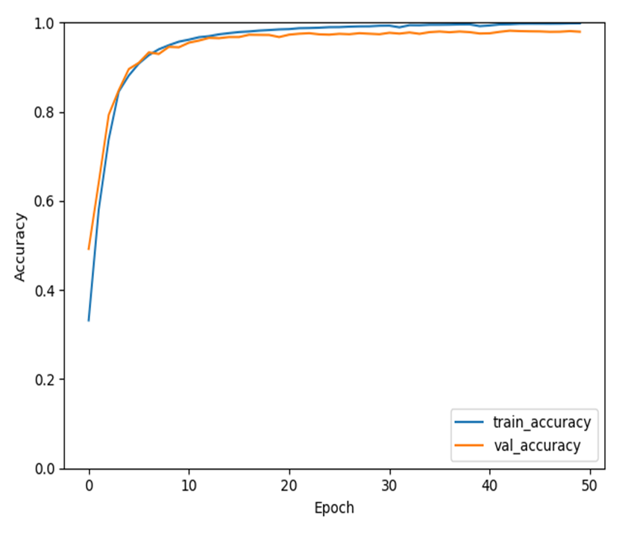
3.1.2 VPN10分类
 | precision | recall | f1-score | accuracy | support
vpn_hangouts | 96% | 98% | 97% |  | 500
vpn_vimeo | 99% | 100% | 100% |  | 500
vpn_youtube | 98% | 99% | 99% |  | 500
vpn_icq | 97% | 98% | 97% |  | 500
vpn_netflix | 98% | 97% | 97% |  | 500
vpn_email | 98% | 98% | 98% |  | 500
vpn_aim | 98% | 91% | 94% |  | 275
vpn_skype | 99% | 98% | 98% |  | 500
vpn_spotify | 97% | 96% | 97% |  | 500
avg | 98% | 97% | 98% | 98% | 200
weighted avg | 98% | 98% | 98% |  | 200

Slide 31
3.1.3 非VPN10分类
本次实验数据为ISCXVPN2016公开数据集10种常规流量，每种流量最多采取5000个样本。训练集，验证集，测试集比例为8:1:1。实验进行50次迭代。此实验的目的是使得模型可以预测出10种常规类型的流量。

Slide 32
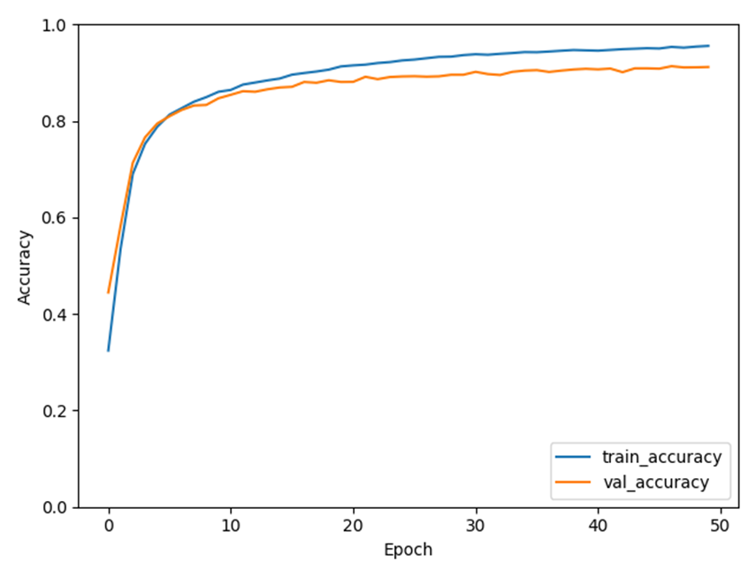
3.1.3 非VPN10分类
 | precision | recall | f1-score | accuracy | support
aim | 74% | 85% | 79% |  | 409
vimeo | 96% | 91% | 93% |  | 500
spotify | 88% | 93% | 90% |  | 500
icq | 80% | 65% | 71% |  | 347
hangouts | 96% | 97% | 96% |  | 500
email | 99% | 99% | 99% |  | 500
facebook | 98% | 95% | 97% |  | 500
skype | 97% | 99% | 98% |  | 500
netflix | 94% | 96% | 95% |  | 500
youtube | 96% | 95% | 96% |  | 500
avg | 92% | 91% | 91% | 92% | 4756
Weighted avg | 92% | 92% | 92% |  | 4756

Slide 33
3.1.4 VPN和非VPN20分类
本次实验数据为ISCXVPN2016公开数据集10种常规流量和10种加密流量，每种流量最多采取5000个样本。训练集，验证集，测试集比例为8:1:1。实验进行50次迭代。此实验的目的是使得模型可以预测出10种常规类型以及10种加密流量的流量。

Slide 34
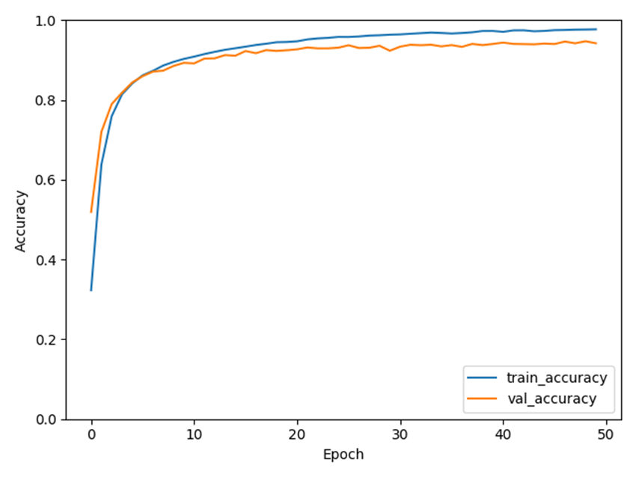
3.1.4 VPN和非VPN20分类
 | precision | recall | f1-score | accuracy | support
aim | 77% | 70% | 73% |  | 409
youtube | 95% | 98% | 96% |  | 500
email | 98% | 99% | 99% |  | 500
vimeo | 92% | 92% | 92% |  | 500
vpn_netflix | 94% | 97% | 96% |  | 500
skype | 97% | 97% | 97% |  | 500
vpn_hangouts | 96% | 96% | 96% |  | 500
netflix | 97% | 95% | 96% |  | 500
vpn_icq | 97% | 98% | 97% |  | 500
facebook | 98% | 95% | 96% |  | 500
vpn_facebook | 96% | 95% | 95% |  | 500
vpn_aim | 97% | 93% | 95% |  | 245
hangouts | 97% | 97% | 97% |  | 500
vpn_youtube | 99% | 98% | 98% |  | 500
vpn_spotify | 96% | 93% | 94% |  | 500
spotify | 92% | 90% | 91% |  | 500
vpn_vimeo | 98% | 99% | 99% |  | 500
vpn_skype | 99% | 98% | 98% |  | 500
icq | 69% | 79% | 74% |  | 347
vpn_email | 95% | 97% | 96% |  | 500
avg | 94% | 94% | 94% | 94% | 9501
weighted avg | 94% | 94% | 94% |  | 9501

Slide 35
3.1.5 常规流量和恶意流量10分类
本次实验数据为USTC-TFC2016数据集8种常规流量和2种网络攻击恶意流量，每种流量最多采取5000个样本。训练集，验证集，测试集比例为8:1:1。实验进行20次迭代。此实验的目的是使得模型可以预测出8种常规类型以及2种恶意的流量。

Slide 36
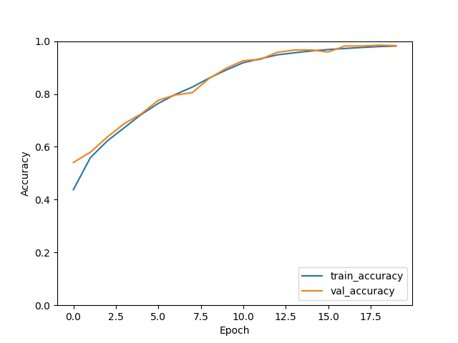
3.1.5 常规流量和恶意流量10分类
 | precision | recall | f1-score | accuracy | support
weibo | 95% | 100% | 98% |  | 500
worldofwarcraft | 96% | 95% | 96% |  | 500
skype | 95% | 99% | 97% |  | 500
facetime | 100% | 100% | 100% |  | 500
virut | 99% | 98% | 99% |  | 500
smb | 100% | 92% | 96% |  | 500
ftp | 96% | 96% | 96% |  | 500
mysql | 97% | 95% | 96% |  | 500
zeus | 98% | 99% | 99% |  | 500
bittorrent | 100% | 100% | 100% |  | 500
avg | 98% | 98% | 98% | 98% | 5000
Weighted avg | 98% | 98% | 98% |  | 5000

Slide 37
3.2 采样三组实验
本次实验为了研究不平衡数据的不同处理方法对准确率的影响，先在ISCXVPN2016数据集选取10个非VPN流量类别，从样本采样的角度来进行实验，提高分类准确率。并对3种采样方法对比：仅过采样，仅欠采样，过采样和欠采样结合。
3种方法目的是一样的，即使得各个流量类别的训练样本数目保持一致。仅过采样方法是样本数目都处理为样本最多的流量类别的数目。仅欠采样方法是样本数目都处理为样本最少的流量类别的数目。过采样和欠采样结合方法是在样本最多的流量类别的数目和样本最少的流量类别的数目之间探索出一个合适的样本数目。
对于第一种仅过采样，在第一部分实验中50000份数据就可以达到98%的准确率，所以实际上没有必要采取那么多的样本，一定量的样本是可以满足模型的训练学习的，而且对于视频流量（Netflix，Youtobe等）的样本数目可能是几百万，对于小类就要复制几百次，复制次数到达一定程度时也是对于模型分类的提高没有多大的效果的。在此次研究中，我的硬件设施也是不支持的，所以综合分析，这个方法被排除了。

Slide 38
3.2 采样三组实验
1.原始对照实验
对于第一种实验不做任何处理，作为对照实验，与基础五组实验的非VPN10分类实验保持一致。
2.仅欠采样
在仅欠采样实验中，保证每个类别的训练集和验证集样本数目一致，每类样本数目采取至最小类别流量的样本数目，最小类别流量为3476个。其他条件与原始对照实验保持一致。
3.过采样和欠采样结合
在过采样和欠采样结合实验中，每个类别的训练集和验证集样本数目也是一样的，按照训练集，验证集，测试集的比例为8:1:1的原则。那么每个类别的训练集和验证集共有4500个样本，对大类流量采取样本至4500个，对小类流量（aim，icq）采用随机复制扩充至4500个样本。测试集不做处理，保证数据的原始分布。其他条件与原始对照实验保持一致。
在实验结果分析时，我抽取前三组每个实验的aim类别流量F1得分，icq类别流量F1得分,综合F1得分，综合准确率四个指标进行比较。

Slide 39
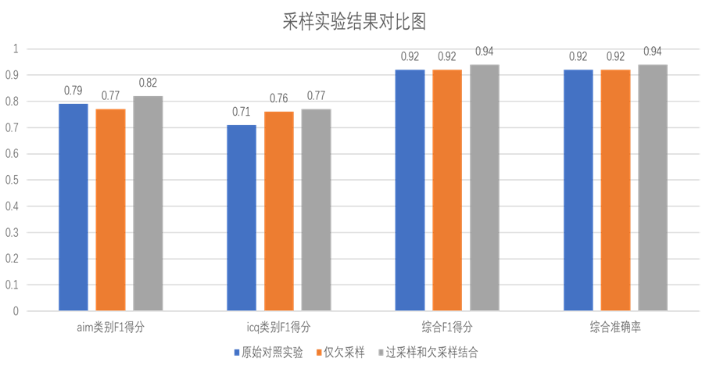
3.2 采样三组实验

Slide 40
3.3 交叉验证三组实验
本次验证交叉验证方法借鉴经典交叉验证思想，但是针对本次实验又加以改变，使得分类系统可以充分利用数据集，减少数据不平衡时对准确率的影响，提高准确率的同时避免过拟合。从数据集充分利用的角度来提高分类准确率。 数据集选取10个非VPN流量类别，根据对照实验处理为三组，第一组为训练集，验证集和测试集大致为8:1:1的固定的数据集，第二组实验数据集中首先拿出十分之一的数据集保留为测试集，然后其余部分为训练集和验证集，训练集和验证集遵循五折交叉验证的原则，测试集仍然保证对于模型是未知的。第三组实验数据集中同第二组相比训练集和验证集遵循十折交叉验证的原则，其他与第二组保持一致。

Slide 41
3.3 交叉验证三组实验
1.原始对照实验
对于第一个实验不做任何处理，作为对照实验，与基础五组实验的非VPN10分类实验保持一致。
2.五折交叉实验
五折交叉实验的改变在数据输入上，首先拿出十分之一的数据作为测试集，测试集不参与模型的训练，保证对于模型它是未知的。然后对剩下的五分之四（训练集和验证集）做交叉验证，每轮10次迭代，继承上一轮的模型，共50次迭代。与对照实验的50次迭代一致，其他条件和第一个对照实验保持一致。
3.十折交叉实验
对于十折交叉实验，首先拿出十分之一的数据保留为测试集，然后对剩下的十分之九（训练集和验证集）做交叉验证，每轮5次迭代，继承上一轮的模型，共50次迭代，总的与对照实验一致，其他条件和第一个对照实验保持一致。
在实验结果分析时，我抽取三组每个实验的aim类别流量F1得分，icq类别流量F1得分，综合F1得分，综合准确率四个指标进行比较。

Slide 42
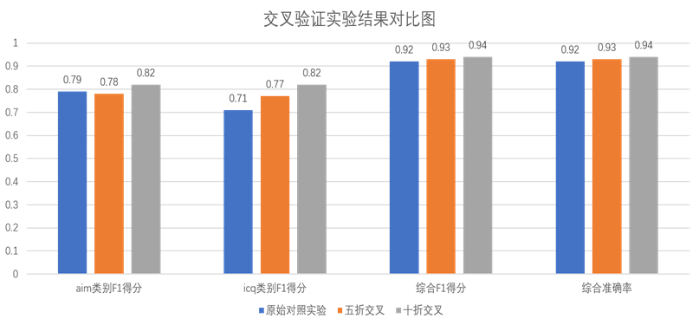
3.3 交叉验证三组实验

Slide 43
4 总结展望
4.1 研究总结
4.2 未来展望

Slide 44
4.1 研究总结
在本次研究中我通过阅读有关网络流量分类的文献，了解了网络流量分类领域的现状，认识到了传统网络流量分类技术的局限性。思考近年来一些学者利用卷积神经网络进行网络流量分类的工作，总结出了基于卷积神经网络的网络流量分类性能差异的主要原因。
在研究中，我选取原始流量数据的数据包作为数据来源，进行一系列的数据预处理，保证数据能够输入到卷积神经网络模型。然后使用深度学习框架Tensorflow完成模型的搭建，调整超参数和网络架构。直至模型ISCXVPN2016数据集混合流量分类时可以分出10种常规流量以及对应的10种加密流量，还可以识别出USTC-TFC2016数据集混合流量的8种常规流量和2种恶意流量，并且准确率都达到90%以上。最后面对数据不平衡问题，尝试了采样方法以及改进的交叉验证方法，F1得分和准确率都在原来的基础上提升了2个百分点。

Slide 45
4.2 未来展望
在面对数据不平衡问题时，我尝试了采样方法和改进的交叉验证方法，取得了一定的效果，但是小类流量的准确率和F1得分还是和大类有着差距，我经过思考和查阅资料，提出了几个可以尝试的方向。
（1）选取时间序列等流特征代替数据包数据作为数据来源。在此次研究中，通过实验我发现小类流量的差异和大类流量的差异在两个方面，一个是数据包的内容，一个是数据包的数目。如果选取数据来源时使用大类流量和小类流量没有差异的流特征，那么就避开了小类流量和大类流量的样本内容的差异，只剩下了样本的数目差异。这个方法的关键在于选取哪些小类流量和大类流量差异不大的流特征。
（2）对于小类流量使用更加严格的惩罚因子。面对小类流量误判犯错时，给予它相比于大类流量更加严格的惩罚，加快小类流量的学习进程。这个需要对神经网络有着深入的了解。

Slide 46
4.2 未来展望
（3）对于小类流量加入人工构造数据。例如SMOTE(Synthetic Minority Over-sampling Technique)。SMOTE是过采样算法，它可以人工生成数据集中从未出现过新的小类样本。具体就是使用K近邻在少数类样本之间插值生成新的样本。这个方法难点在需要一些工作找寻合适的K值。
（4）加入机器学习算法。在这个方面前人做出了尝试，例如V. Tong等人第一阶段使用随机森林检测两种小类流量。第二阶段将第一阶段剩下的流量采用卷积神经网络等手段分为其他三种流量。最后的实验结果表明可以分类出五种基于QUIC的流量，准确度很高（约99％）。
不过这种办法还是很耗时耗力的。我想到了几个比较难的问题，第一是首先要找到对小类别流量数据友好的机器学习算法，这中间要尝试很多机器学习算法，要做很多工作，第二是找到合适的算法之后，面对数据集的迁移变化，可能这个合适的算法就会变得不再适用，接着又回到了第一个问题，所以还是挺耗费时间和精力的，但是一个不错的尝试方向。

Slide 47
谢谢观看

